Slide 1



Convegno degli Accompagnatori 2026
Sabato 21 Febbraio 2026
Cinema Teatro Fabrizio de André – Mandello del Lario
Censimento delle attività
di Alpinismo Giovanile in Lombardia - 2025

Slide 2
Presentazione dati del censimento attività 2025
Si presentano in queste slide i risultati del censimento delle attività di Alpinismo Giovanile realizzate in Lombardia nel 2025.
I risultati presentati sono stati raccolti tramite la compilazione di un form da parte dei referenti dei gruppi di Alpinismo Giovanile attivi in Lombardia.
La richiesta di compilazione del form è stata inviata in data 15 gennaio 2026. Una seconda richiesta, rivolta unicamente alle sezioni che non avevano risposto alla prima chiamata, è stata inviata il 5 febbraio 2026.
Il form si è chiuso martedì 17 febbraio e i dati sono stati elaborati nei giorni successivi per essere presentati in occasione del Convegno Regionale degli Accompagnatori di Alpinismo Giovanile, che si è tenuto a Mandello del Lario sabato 21 febbraio 2026.
Per non modificare le slide rispetto a quanto proiettato durante il convegno, ma offrire un commento ai grafici presentati, nella sezione ‘Note’ sotto le slide si presentano alcuni brevi note di spiegazione.

Slide 3
Notes:
59 gruppi di AG hanno risposto al questionario dichiarando di aver svolto attività di AG nel 2025. Questo numero non corrisponde al numero di sezioni, perché in certi casi ci sono più sezioni o sottosezioni che lavorano insieme.
80 sezioni hanno risposto dichiarando di non avere svolto attività di AG nel 2025 oppure non hanno risposto ma dalla consultazione della piattaforma non risultano essere presenti accompagnatori AG iscritti a tali sezioni.
4 sezioni per cui in piattaforma risultano essere presenti accompagnatori AG iscritti a tali sezioni non hanno risposto alle richieste di compilare il questionario.
Il numero totale di sezioni in Lombardia nel 2025 è 154. Come sopra, questo numero non corrisponde al totale risultante dal questionario (4+59+80=143) perché in alcuni casi diverse sezioni o sottosezioni lavorano insieme formando un unico gruppo AG.

Slide 4
Notes:
Tra i 59 gruppi AG attivi in Lombardia nel 2025:
48 sono gruppi che fanno riferimento a una sezione
3 sono gruppi che fanno riferimento a una sottosezione
8 sono gruppi che fanno riferimento a un gruppo di sezioni o sottosezioni

Slide 5
5 Scuole di Alpinismo Giovanile
Scuola sezionale «Alpi Orobie» - CAI Bergamo
Scuola intersezionale "Luigi Bombardieri - Nicola Martelli» - Valtellina
Scuola intersezionale "Zio Berto" – Sezioni Coccaglio, Rovato, Chiari, Palazzolo
Scuola sezionale «Marcello Meroni» - CAI SEM Milano
Scuola sezionale "Riccardo Cassin" – CAI Lecco
Notes:
Si presentano qui le 5 scuole sezionali di AG attive in Lombardia nel 2025, come risulta dal censimento.

Slide 6
Notes:
Tra i 59 gruppi AG attivi in Lombardia nel 2025:
4 hanno come responsabile un ANAG
36 hanno come responsabile un AAG
13 hanno come responsabile un ASAG
4 hanno come responsabile un volontario non qualificato o titolato
2 hanno come responsabile il Presidente di sezione

Slide 7
Notes:
Tra i 59 gruppi AG attivi in Lombardia nel 2025:
21 hanno realizzato nel 2025 un corso di Alpinismo Giovanile per i ragazzi e le ragazze
38 non hanno realizzato un corso ma hanno proposto attività singole non inquadrabili in un corso

Slide 8
Motivazioni per cui non si propone corso AG
Discontinuità nella presenza dei ragazzi
Mancanza di titolati
Mancanza di tempo da parte degli accompagnatori
Mancanza di ANAG
Troppa burocrazia (es. ricerca ANAG, richiesta nulla osta)
Ci stiamo strutturando, idea di proporlo in futuro
Preferiamo fare singole uscite diversificate sulle fasce di età
Crediamo che l’attività sia più efficace del corso
Maggiore semplicità organizzativa
Notes:
Si presenta qui una sintesi delle principali risposte al punto del questionario in cui si chiede ai compilatori di specificare le motivazioni per cui nel 2025 non è stato realizzato un corso di Alpinismo Giovanile.

Slide 9
Tipologia di attività svolte
Tipo attività | Minimo | Massimo | Numero di gruppi
Escursionismo | 1 | >15 | 57
Arrampicata | 1 | 9 | 29
Ferrata/sentiero attrezzato | 1 | 3 | 18
Speleologia | 1 | 1 | 14
Alpinismo su ghiaccio/neve | 1 | 1 | 11
Bouldering | 1 | >15 | 8
Arrampicata indoor | 1 | >15 | 8
Alpinismo su roccia | 1 | 1 | 3
Escursione/ciaspolata su neve | 1 | 5 | 3
Notes:
Si presenta qui e nella slide seguente una sintesi delle tipologie di attività proposte a ragazzi e ragazze dai 59 gruppi AG attivi in Lombardia nel 2025.
Per presentare i dati in maniera compatta e sintetica, si è deciso di fornire, per ciascuna tipologia di attività:
il numero di gruppi che l’hanno proposta
il numero minimo di giornate di attività per quella tipologia nel corso dell’anno
il numero massimo di giornate di attività per quella tipologia nel corso dell’anno

Slide 10
Tipo attività | Minimo | Massimo | Numero di gruppi
Rafting | 1 | 3 | 3
Corso sci su pista | 4 | 6 | 2
Attendamento | 2 | 2 | 2
Uscita con soccorso alpino | 1 | 1 | 2
Orienteering | 1 | 1 | 1
Attività nei parchi cittadini | 1 | 1 | 1
Castagnata | 1 | 1 | 1
Pulizia sentieri | 1 | 1 | 1
Cicloescursionismo | 2 | 2 | 1
Collaborazione con TAM | 1 | 1 | 1
Osservazione ungulati | 1 | 1 | 1
Giochi equilibrio | 1 | 1 | 1

Slide 11
Altre tipologie di attività svolte
Attività con le scuole
Attività con persone disabili
Giornata della Terra
Giornate promozionali con il Comune
Lezioni presso Ospedale
Corso di arrampicata sportiva
Notes:
Si presenta qui una sintesi di ulteriori attività che i gruppi AG attivi in Lombardia dichiarano di avere proposto nel 2025, senza fornire dati relativi al numero di giornate di attività.

Slide 12
Ragazze/i coinvolte/i – prima fascia (8-11)
Totale da censimento: 1389
Primo posto: Edolo con 218
Secondo posto: Lovere con 100 (uscite con classi scolastiche)
Terzo posto: Mandello del Lario con 85
Ultimo posto: Sondalo con 0
Notes:
Si presenta una sintesi del numero di ragazze e ragazzi coinvolte/i nelle attività AG in Lombardia nel 2025, per fasce di età.
Per la prima fascia (8-11 anni) il numero totale di ragazze e ragazzi coinvolte/i nel 2025 è 1389. Il numero è ottenuto come somma dei numeri dichiarati per questa fascia da ciascun gruppo AG attivo nel 2025.
I 3 valori più alti e il valore più basso sono presentati singolarmente.

Slide 13
Ragazze/i coinvolte/i – seconda fascia (11-14)
Totale da censimento: 869
Primo posto: Edolo con 150
Secondo posto: Barlassina con 60
Terzo posto: Chiavenna con 31
Ultimo posto: Bovisio Masciago con 0
Notes:
Si presenta una sintesi del numero di ragazze e ragazzi coinvolte/i nelle attività AG in Lombardia nel 2025, per fasce di età.
Per la seconda fascia (11-14 anni) il numero totale di ragazze e ragazzi coinvolte/i nel 2025 è 869. Il numero è ottenuto come somma dei numeri dichiarati per questa fascia da ciascun gruppo AG attivo nel 2025.
I 3 valori più alti e il valore più basso sono presentati singolarmente.

Slide 14
Ragazze/i coinvolte/i – terza fascia (14-17)
Totale da censimento: 365
Primo posto: Milano con 40
Secondo posto: Calco con 24
Terzo posto: Scuola «Zio Berto» (Coccaglio, Rovato, Chiari, Palazzolo) con 15
Ultimo posto: otto sezioni pari merito con 0
Notes:
Si presenta una sintesi del numero di ragazze e ragazzi coinvolte/i nelle attività AG in Lombardia nel 2025, per fasce di età.
Per la terza fascia (14-17 anni) il numero totale di ragazze e ragazzi coinvolte/i nel 2025 è 365. Il numero è ottenuto come somma dei numeri dichiarati per questa fascia da ciascun gruppo AG attivo nel 2025.
I 3 valori più alti e il valore più basso sono presentati singolarmente.

Slide 15
Notes:
Si presenta qui il totale del numero di collaboratori, ASAG, AAG, ANAG attivi in Lombardia nel 2025, come risulta dal censimento.
Questi numeri sono stati ottenuti come somma dei numeri dichiarati dai gruppi AG attivi in Lombardia nel 2025.
Per ASAG, AAG e ANAG, questi numeri non corrispondono ai numeri effettivi di accompagnatori come risultano dalla consultazione della piattaforma. Infatti, alcuni accompagnatori sono attivi all’interno di più gruppi AG. Pertanto, i numeri risultanti dal censimento sono leggermente più alti.

Slide 16
Suggerimenti/riflessioni
Maggiori possibilità di interazione tra titolati e tra qualificati sul territorio
Maggiore possibilità di interazione tra gruppi sezionali, anche tramite sito della Commissione Regionale
Trasmettere la cultura della vita in montagna alle/ai ragazze/i
Formazione ed esami a singoli moduli anziché a corsi, l'impegno continuativo richiesto per i corsi è una barriera soprattutto per le persone di cui abbiamo più bisogno: giovani, studenti, donne
«Facciamo fatica a entrare nelle scuole per fare promozione», necessità di avere materiali standard e strategia condivisa e livello centrale per far passare il messaggio del CAI nelle scuole
Rendere alcuni aggiornamenti «valutativi» per aumentare il livello di competenze tecniche richieste agli accompagnatori
Notes:
Si presentano sinteticamente, in questa slide e nella seguente, le principali risposte all’ultima domanda del questionario, relativa alla raccolta di suggerimenti riguardo a cose da cambiare o da fare meglio nella realtà dell’Alpinismo Giovanile in Lombardia.

Slide 17
Suggerimenti/riflessioni
Maggiore investimento su aspetti educativi nei corsi
Responsabilità della formazione degli accompagnatori in mano alle scuole, non da delegare ai titolati sezionali
Difficoltà nel convincere persone a iscriversi a corsi AAG, troppo impegnativi
Snellire i percorsi formativi degli accompagnatori, prevedere lezioni la sera invece che nei weekend
Sessioni formative di qualità e aperte ai collaboratori
Maggiore riconoscimento per i collaboratori
Maggiore dialogo con presidenti per capire esigenze sezionali
Diritto di voto agli ASAG nelle assemblee
Maggiore formazione su aspetti di primo soccorso
Sottolineare la qualità della relazione con i giovani

Slide 18


Slide 19
Corsi di Alpinismo Giovanile
In risposta a una richiesta di chiarimento emersa al termine del Convegno in merito alle modalità di attivazione dei corsi di Alpinismo Giovanile, si fornisce di seguito il link al documento approvato dalla Commissione Centrale di Alpinismo Giovanile (CCAG) in data 20/01/2018 che disciplina i corsi di AG: https://organizzazione.cai.it/commissione-centrale-alpinismo-giovanile/wp-content/uploads/sites/68/2024/11/6229854_2_ccag-2018-Documento-Corsi-Alpinismo-giovanile-2018.pdf

Slide 20
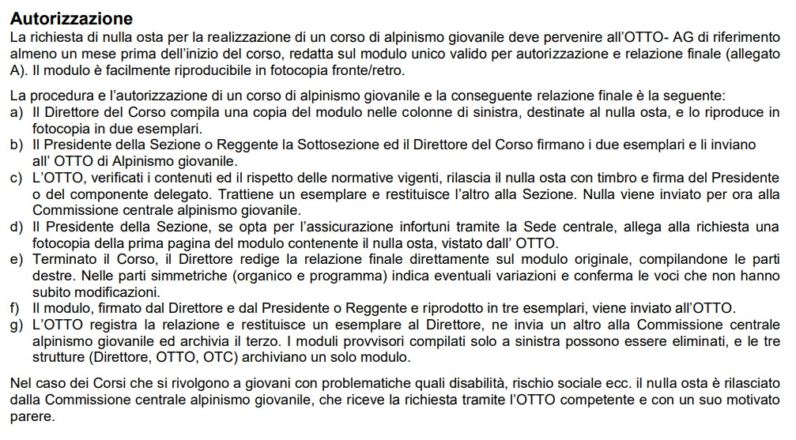
Richiesta di autorizzazione (pagina 2 di 3)

Slide 21
Modulo di richiesta di nulla osta
Il modulo di richiesta di nulla osta e relazione di fine corso si può trovare in formato pdf e word nella sezione ‘Modulistica’ del sito della Commissione Centrale di Alpinismo Giovanile.
Il link della pagina è il seguente:
https://organizzazione.cai.it/commissione-centrale-alpinismo-giovanile/incontri/modulistica/

Slide 22
Richieste alla Commissione Regionale
Il sito della Commissione Regionale di Alpinismo Giovanile è il seguente: https://organizzazione.cai.it/commissione-centrale-alpinismo-giovanile-lombardia/
Per domande o richieste di chiarimento, potete scriverci all’indirizzo mail aglom@cai.it

